Slide 1
基础物理学(上) 习题讨论课-力学(Ⅱ)
主讲人: 高方圆
物理科学与核能工程学院
邮箱:gaofangyuan@buaa.edu.cn

Slide 2
基础物理学(上)---力学
第一章 质点运动学
第二章 牛顿力学的基本定律
第三章 动量变化定理与动量守恒
第四章 动能与势能—机械能变化定理与
机械能守恒
第五章 角动量变化定理与角动量守恒

Slide 3
基础物理学(上)---力学
第六章 质心力学定理
第七章 刚体力学
第八章 振动
第九章 波动
第十章 流体力学
第十一章 哈密顿原理

Slide 4
基础物理学(上)---力学
第一章 质点运动学
第二章 牛顿力学的基本定律
第三章 动量变化定理与动量守恒
第四章 动能与势能—机械能变化定理与
机械能守恒
第五章 角动量变化定理与角动量守恒

Slide 5
重要知识点回顾

Slide 6
第三章 动量变化定理与动量守恒
质点和质点系的动量定理
动量
动量定理：
冲量 力对时间的积分（矢量）
分量形式

Slide 7


第三章 动量变化定理与动量守恒
质点系
因为内力 ，故
质点系动量定理 作用于系统的合外力的冲量等于系统动量的增量.

Slide 8
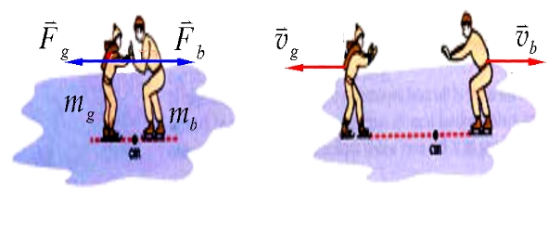
第三章 动量变化定理与动量守恒
注意
内力不改变质点系的动量
初始速度
则
推开后速度
且方向相反 则
推开前后系统动量不变

Slide 9
第三章 动量变化定理与动量守恒
动量守恒定律
若质点系所受的合外力为零
则系统的总动量守恒，即 保持不变 .
1）系统的动量守恒是指系统的总动量不变，系统内任一物体的动量是可变的, 各物体的动量必相 对于同一惯性参考系 .

Slide 10
第三章 动量变化定理与动量守恒
2）守恒条件 合外力为零
当 时，可 略去外力的作用, 近似地认为系统动量守恒 . 例如在碰撞, 打击, 爆炸等问题中.
3）若某一方向合外力为零, 则此方向动量守恒 .
4） 动量守恒定律只在惯性参考系中成立, 是自然界最普遍，最基本的定律之一 .

Slide 11
第四章 动能与势能—机械能变化定理
与机械能守恒
功
力对质点所作的功为力在质点位移方向的分量与位移大小的乘积 . （功是标量，过程量）
B
*
*
A

Slide 12
第四章 动能与势能—机械能变化定理
与机械能守恒
变力的功
合力的功 = 分力的功的代数和

Slide 13
第四章 动能与势能—机械能变化定理
与机械能守恒
功的大小与参照系有关
功的量纲和单位
平均功率
瞬时功率
功率的单位
（瓦特）

Slide 14
第四章 动能与势能—机械能变化定理
与机械能守恒
质点的动能定理
动能（状态函数）
动能定理
合外力对质点所作的功,等于质点动能的增量 .
注意
功和动能都与 参考系有关；动能定理仅适用于惯性系 .

Slide 15
第四章 动能与势能—机械能变化定理
与机械能守恒
万有引力、重力、弹性力作功的特点
1） 万有引力作功
以 为参考系， 的位置矢量为 .
由 点移动到 点时 作功为

Slide 16
第四章 动能与势能—机械能变化定理
与机械能守恒
2 ） 重力作功
A
B

Slide 17


第四章 动能与势能—机械能变化定理
与机械能守恒
3 ） 弹性力作功

Slide 18
第四章 动能与势能—机械能变化定理
与机械能守恒
保守力和非保守力
保守力: 力所作的功与路径无关，仅决定于相互作用质点的始末相对位置 .
引力功
重力功
弹力功

Slide 19
第四章 动能与势能—机械能变化定理
与机械能守恒
物体沿闭合路径运动 一周时, 保守力对它所作的功等于零 .
非保守力: 力所作的功与路径有关 .（例如摩擦力）

Slide 20
第四章 动能与势能—机械能变化定理
与机械能守恒
势能
势能 与物体间相互作用及相对位置有关的能量 .
重力功
重力势能
引力功
引力势能
弹力功
弹性势能
保守力的功

Slide 21
第四章 动能与势能—机械能变化定理
与机械能守恒
势能曲线
重力势能曲线
弹性势能曲线
引力势能曲线

Slide 22
第四章 动能与势能—机械能变化定理
与机械能守恒
质点系的动能定理
外力功
内力功
注意
内力可以改变质点系的动能
质点系的功能原理
机械能
质点系的功能原理 质点系机械能的增量等于外力和非保守内力作功之和 .

Slide 23
第四章 动能与势能—机械能变化定理
与机械能守恒
机械能守恒定律
当
时，有
机械能守恒定律 只有保守内力作功的情况下，质点系的机械能保持不变 .
守恒定律的意义
不究过程细节而能对系统的状态下结论，这是
各个守恒定律的特点和优点 .

Slide 24
第四章 动能与势能—机械能变化定理
与机械能守恒
碰撞 两物体互相接触时间极短而相互作用力较大的相互作用 .
完全弹性碰撞 两物体碰撞之后， 它们的动能之和不变 .
非弹性碰撞 由于非保守力的作用 ，两物体碰撞后，使机械能转换为热能、声能，化学能等其他形式
的能量 .
完全非弹性碰撞 两物体碰撞后,以同一速度运动 .

Slide 25
讨论与习题

Slide 26
讨论
1. 在水平冰面上以一定速度向东行驶的炮车，向东南（斜向上）方向发射一炮弹，对于炮车和炮弹这一系统，在此过程中（忽略冰面摩擦力及空气阻力）
(A) 总动量守恒．
(B) 总动量在炮身前进的方向上的分量守恒，其它方向动量不守恒．
(C) 总动量在水平面上任意方向的分量守恒，竖直方向分量不守恒．
(D) 总动量在任何方向的分量均不守恒．
很多错选成A。与炮弹在空中爆炸不同

Slide 27
讨论
2. 劲度系数为k的轻弹簧，一端与倾角为α的斜面上的固定档板A相接，另一端与质量为m的物体B相连．O点为弹簧没有连物体、长度为原长时的端点位置，a点为物体B的平衡位置．现在将物体B由a点沿斜面向上移动到b点（如图所示）．设a点与O点，a点与b点之间距离分别为x1和x2，则在此过程中，由弹簧、物体B和地球组成的系统势能的增加为
(A)
x
2
x
1
(B)
b
B
k
O
(C)
A
a
α
(D)

Slide 28
习题
3.一光滑直杆OA与竖直轴Oz成 角（ 为常数），直杆以匀角速度绕Oz转动，杆上有一质量为m的小滑环，在距离O点为l处与直杆相对静止如图所示。试以OA杆做为参考系，求杆的角速度ω？（惯性力题目）

Slide 29
习题
解：如图有
沿着杆方向取投影有

Slide 30
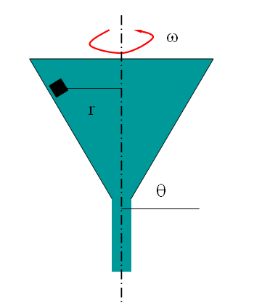
习题
4. 如图所示，一小物体放在一绕竖直轴匀速转动的漏斗壁上，漏斗每秒转n圈，漏斗壁与水平面成θ角，小物体和壁间的静摩擦系数为μ，小物体中心与轴的距离为r。为使小物体在漏斗壁上不动，n应满足什么条件？试以r、 θ 、μ等量表示之。（惯性力题目）

Slide 31
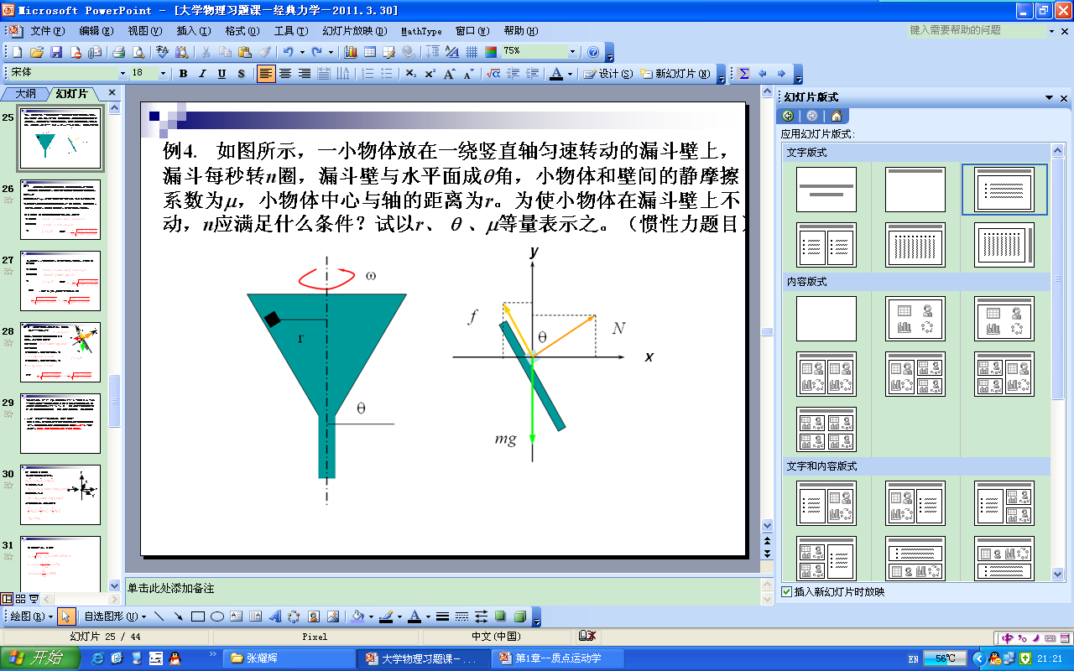
习题
解 I ：
本题为质点的圆周运动问题。物体有沿着漏斗内壁向下（或向上）滑动的趋势，静摩擦力的方向与滑动趋势方向相反。
受力分析：物体受到重力mg，支持力N和摩擦力f的作用，这三个力的合力提供小物体作半径为r的圆周运动的向心力（水平方向，指向轴线）。

Slide 32
习题
在转速n较低时，物体有下滑趋势，摩擦力沿漏斗壁向上。
建立坐标系 沿坐标轴方向进行力的分解，列方程
水平方向
竖直方向
又
解得

Slide 33
习题
当n较大时，m有上滑趋势，摩擦力沿漏斗壁向下，力的平衡方程为
水平方向
竖直方向
又
解得
所以
n在介于n₁和n₂之间时保持静止，即

Slide 34
习题
解 II ：
y
x
以旋转的漏斗为参照系，引入惯性力——离心力F
f
N
F
沿漏斗壁的平行和垂直方向建立坐标系，列力的平衡方程
θ
mg

Slide 35
习题
垂直壁方向
平行壁方向：
转速较低时，静摩擦力向上，有：
转速较高时，静摩擦力向下，有：
解得：

Slide 36
习题
5.一辆装煤车以v=3.0m/s的速率从煤斗下通过，每秒落入车厢的煤为500kg。如果使车厢的速率保持不变，应用多大的牵引力拉车厢？忽略车厢与钢轨间的摩擦。(动量定理题目)
解：对落入车厢的煤：
车厢对煤的力f，在dt时间内，使dm的煤速度从0变为v
则动量定理得：fdt=vdm
对车厢：受拉力F和煤对车厢的反作用力f’；速度不变
所以：（F-f’)dt=0
f=f’=F
F=vdm/dt=3*500=1500(N)。

Slide 37
习题
6.一质量为0.05kg、速率为10m·s⁻¹的刚球,以与钢板法线呈45º角的方向撞击在钢板上,并以相同的速率和角度弹回来 .设碰撞时间为0.05s.求在此时间内钢板所受到的平均冲力 .

Slide 38
习题
解 建立如图坐标系, 由动量定理得
方向沿 轴反向

Slide 39
习题
7.一长为l ，质量为m 的均匀链条，放在光滑水平桌面上，若其长度的1/5 悬挂与桌边下，将其慢慢拉回桌面，需做多少功。
解：根据功能原理

Slide 40
习题
8.有一劲动系数为 k 的轻弹簧，竖直放置，下端悬挂一质量为m 的小球。现使弹簧为原长，而小球恰好与地面接触。再将弹簧上端缓慢提起，直到小球刚能脱离地面为止。在此过程中外力所作的功是多少。
解：根据功能原理

Slide 41
习题
9.已知地球的质量为M，半径为R。一质量为m 的火箭从地面上升到距地面为2R处。在此过程中地球引力对火箭所作的功为多少。
解：取地球和火箭为系统，其间的引力为保守内力

Slide 42
习题
10.假如地球半径缩短 1 %，而它的质量保持不变，则地球表面的重力加速度增大的百分比是多少。
解：地球的半径变化 对重力加速度的影响
由万有引力定律
重力加速度增大 2 %

Slide 43
习题
11.一柔软链条长为l,单位长度的质量为λ.链条放在桌上,桌上有一小孔,链条一端由小孔稍伸下,其余部分堆在小孔周围.由于某种扰动,链条因自身重量开始落下 .求链条下落速度与落下距离之间的关系 . 设链与各处的摩擦均略去不计,且认为链条软得可以自由伸开 .
m₂
O
y
m₁
y

Slide 44
习题
解 以竖直悬挂的链条和桌面上的链条为一系统,建立如图坐标
m₂
O
则
y
m₁
由质点系动量定理得
y

Slide 45
习题
则
则
两边乘以y,并令u=yv,则

Slide 46
习题
12.一枚返回式火箭以 2.5 ×10³ m·s⁻¹ 的速率相对地面沿水平方向飞行 . 设空气阻力不计. 现由控制系统使火箭分离为两部分, 前方部分是质量为100kg 的仪器舱, 后方部分是质量为 200kg 的火箭容器 . 若仪器舱相对火箭容器的水平速率为1.0 ×10³ m·s⁻¹ . 求 仪器舱和火箭容器相对地面的速度 .

Slide 47
习题
已知
求 ,
则

Slide 48
习题
13.一质量为 m 的小球竖直落入水中， 刚接触水面时其速率为 . 设此球在水中所受的浮力与重力相等, 水的阻力为 , b 为一常量. 求阻力对球作的功与时间的函数关系 .
解
即

Slide 49
习题
14.一质量为1.0kg 的小球系在长为1.0m 细绳下端 , 绳的上端固定在天花板上 . 起初把绳子放在与竖直线成 角处, 然后放手使小球沿圆弧下落 . 试求绳与竖直线成 角时小球的速率 .

Slide 50
习题
解
由动能定理
得

Slide 51
习题
15.质量为7.2x10⁻²³ kg，速度为6.0x10⁷ m/s的粒子A，与另一个质量为其一半而静止的粒子B发生二维完全弹性碰撞，碰撞之后A的速率为5.0x10⁷ m/s。求：
（1）撞后B的速率及相对A原来速度方向的偏角；
（2）撞后A的偏角。（碰撞问题）
分析：二者以何种方式碰撞，正碰？斜碰？
若发生正碰，根据动量守恒和完全弹性碰撞前后动能不变的条件，即可得到碰撞后A的速率变为原来的三分之一，与题意不符。因此，此题隐含的意思是二者发生斜碰。

Slide 52
习题
解：如图建立坐标系
y
碰撞系统的动量守恒有：
v_{b}
水平方向分量式：
v_{a}
β
x
α
竖直方向分量式：
v_{a}‘
完全弹性碰撞，机械能守恒：

Slide 53
习题
联立上述等式，可求得：

Slide 54
谢谢！

